Slide 1
W stronę sprawiedliwej troski Opieka nad osobami starszymi w Polsce Anita Abramowska-Kmon, Rafał Bakalarczyk, Irena E. Kotowska, Wojciech Łątkowski, Paweł Łuczak, Zofia Szweda-Lewandowska, Irena Wóycicka Redakcja merytoryczna: Irena Wóycicka raport dostępny na stronie: https://www.batory.org.pl/publikacja/w_strone_sprawiedliwej_troski/

Slide 2
Odsetek osób w wieku 65 lat i więcej w Polsce w latach 1989-2020
Źródło: GUS, Stan i struktura ludności według wieku w latach 1989 – 2020, Warszawa 2022, dostęp na stronie:
https://stat.gov.pl/obszary-tematyczne/ludnosc/ludnosc/struktura-ludnosci,16,1.html

Slide 3
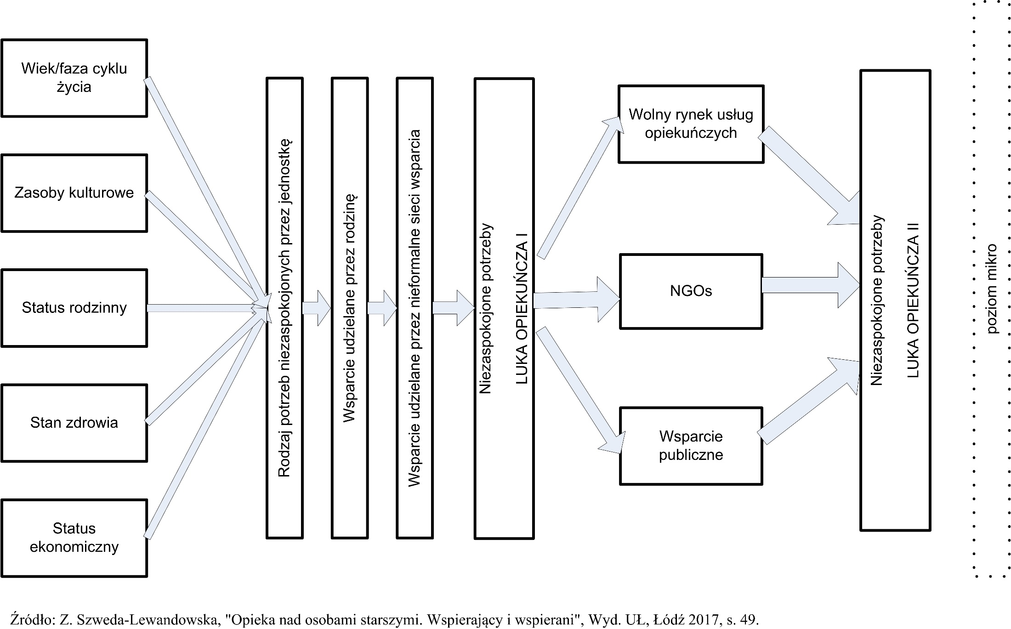
Luka opiekuńcza

Slide 4
Luka opiekuńcza typu I i II wśród osób starszych w Polsce według płci i wieku
Źródło: opracowanie na podstawie danych z szóstej fali SHARE (wyniki ważone)

Slide 5
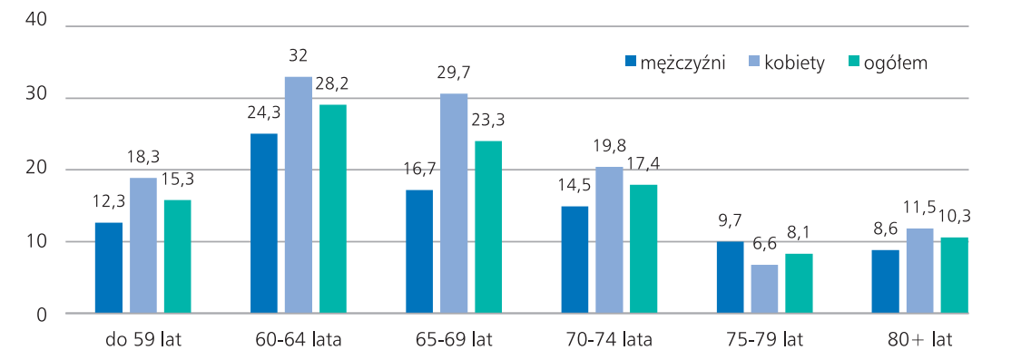
Odsetek osób, które w ostatnich miesiącach często czuły się odpowiedzialne za zapewnienie opieki i dobrego samopoczucia rodzicom lub starszym krewnym
Źródło: Diagnoza Społeczna 2013.

Slide 6
Starzenie się w miejscu (ageing in place):
konieczność modyfikacji środowiska codziennej egzystencji, tak aby likwidować bariery ograniczające uczestnictwo w życiu społecznym i starzenie się w dotychczasowym miejscu.

Slide 7
Wyzwania instytucjonalne:
brak całościowego podejścia do zagadnienia opieki instytucjonalnej,
przenikanie się systemu pomocy społecznej i ochrony zdrowia,
brak wyraźnych kryteriów przyznawania pomocy instytucjonalnej,
brak przejrzystych kryteriów przyjmowania do danego typu placówki świadczącej pomoc osobie starszej,

Slide 8
Wyzwania instytucjonalne:
efektywna i rozbudowana pomoc środowiskowa,
wykwalifikowani opiekunowie osób starszych,
specjaliści w zakresie opieki nad seniorami: geriatrzy, rehabilitanci, pielęgniarki.

Slide 9
Standaryzacja:
przeciętne, typowe, wzorcowe wykonanie usługi;
dotyczy zarówno sposobu realizacji usługi (procedury jej przeprowadzenia, czynności wykonywanych w jej ramach), czasu poświęconego na jej wykonanie, kwalifikacji osoby świadczącej usługę, jak i potrzeb, które powinny zostać zaspokojone po jej zrealizowaniu
gwarantuje, że wszyscy obywatele otrzymują podobnej jakości usługi (bez względu na miejsce zamieszkania i cechy społeczno-demograficzne)

Slide 10
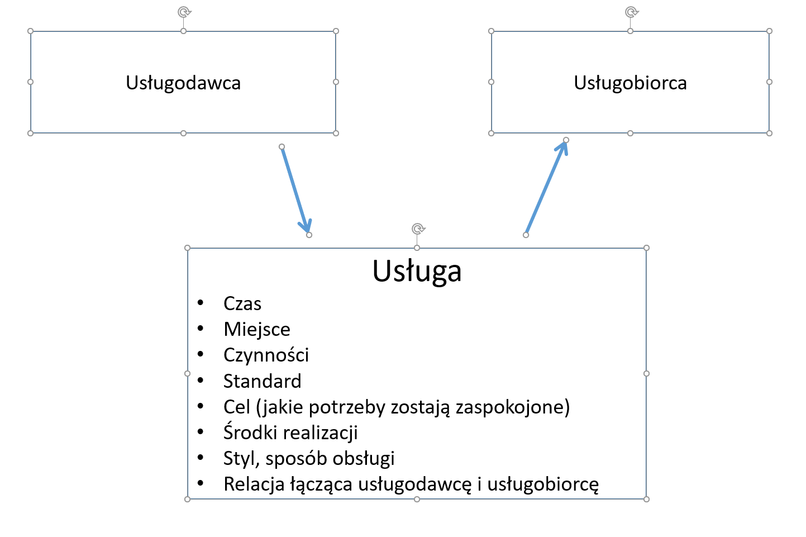
Źródło: Szarfenberg R., Standaryzacja usług społecznych, publikacja wydana w ramach projektu „Tworzenie i rozwijanie standardów usług pomocy i integracji społecznej”, WRZOS, Warszawa 2011, s.6.

Slide 11
Standaryzacja:
Personel,
Sprzęt,
Czynności opiekuńcze,
Procedury.

Slide 12
Standardy:
w instytucjach
DPSy,
zakłady stacjonarnej pomocy społecznej,
ZOLe
standardy są wdrożone od dawna.
usługi środowiskowe
Zależne także od infrastruktury i warunków bytowania usługobiorcy
od niedawna w dyskusji publicznej pojawia się kwestia standardów na poziomie ogólnokrajowym.

Slide 13
Specyfika klienta:
często osoby, które samodzielnie nie potrafią ocenić jakości otrzymywanych usług;
nie wiedzą jak powinna być wykonana usługa;
nie zgłaszają zastrzeżeń do usług;
potrzebują wsparcia kogoś kto skontroluje jakość świadczonych usług.

Slide 14
Ryzyka:
brak standardów usług powoduje brak możliwości mierzenia jakości dostarczanych usług;
minimalizacja kosztów niekorzystnie wpływa na jakość usług;
nie wszystkie osoby potrzebujące usług opiekuńczych/społecznych otrzymują je;
niestabilność podmiotów świadczących usługi.

Slide 15
Wyzwania w zakresie finansowania opieki instytucjonalnej oraz usług środowiskowych:
Kwestie finansowe:
partycypacja seniorów i rodzin w kosztach opieki,
wprowadzenia dodatkowych form finansowania opieki np. zwiększenie środków z budżetu państwa na rozbudowę wsparcia systemu osób starszych, ubezpieczenie pielęgnacyjne, czeki, bony opiekuńcze.

Slide 16
Standaryzacja:
Obecna sytuacja:
brak standardu środowiskowych usług opiekuńczych;
brak kontroli nad jakością usług środowiskowych;
brak możliwości zweryfikowania świadczeniodawców usług;
niespełnianie standardów przez prywatne placówki niepodlegające nadzorowi wojewody;
zbyt mało zróżnicowana oferta instytucjonalna, nadal dominują „klasyczne” domy pomocy społecznej.
Rekomendacje:
wprowadzenie standardy usług oraz sposobów ich weryfikacji (np. certyfikacja podmiotów świadczących usług);
ujednolicenie, pomiędzy systemem ochrony zdrowia i pomocy społecznej, standardów umożliwiających skorzystanie z instytucjonalnej formy pomocy;
wprowadzenie monitoringu świadczonych usług (zarówno środowiskowych, jak i instytucjonalnych);
w przypadku pomocy instytucjonalnej wprowadzenie bardziej zróżnicowanej oferty dostosowanej do różnego stanu zdrowia osób z niej korzystających.

Slide 17
Rekomendacje:
Stworzenie katalogu środowiskowych usług opiekuńczych oraz standardu tych usług (kto ma świadczyć, jakie kwalifikacje powinien posiadać świadczący usługę, jaki sprzęt jest potrzebny, jakie czynności powinny zostać wykonane, jakie procedury powinny zostać wdrożone aby usługa została wykonana prawidłowo, wymiar czasowy usługi, oczekiwany rezultat usługi, kontrola powykonawcza) przy jednoczesnym pozostawieniu przestrzeni na dopasowanie usługi do indywidualnych cech i sytuacji osobistej usługobiorcy.
Opracowanie i wdrożenie systemu oceny (satysfakcji klienta z usługi).
Opracowanie systemu monitoringu jakości świadczonych usług oraz wdrażania wniosków pokontrolnych z przeprowadzonego monitoringu, audytu, ewaluacji.
Badanie rezultatów świadczonych usług i ich trwałości.
Opracowanie spójnego systemu oceny stanu zdrowia i sytuacji życiowej osoby wymagającej pomocy w codziennym funkcjonowaniu tak aby umożliwić dopasowanie usług opiekuńczych i pielęgnacyjnych. Spójny system oceny stanu zdrowia powinien zapobiegać nakładaniu się wsparcia z systemu pomocy społecznej i ochrony zdrowia. Systemy te powinny być komplementarne względem siebie, a nie substytucyjne.

Slide 18
Koordynacja:
zapewnienie spójności i integralności świadczonej pomocy poprzez zsynchronizowanie różnych elementów systemu opieki długoterminowej, tak aby świadczenia były jak najlepiej dopasowane do sytuacji usługobiorcy i zaspokajały wszystkie jego potrzeby
optymalne wykorzystanie zasobów finansowych i kadrowych

Slide 19
Koordynacja – trzy obszary:
opieka nieformalna (rodzina, krewni, bliscy) – rynek usług opiekuńczych (zarówno podmioty prywatne, jak i organizacje pozarządowe i związki wyznaniowe) – sektor publiczny (usługi społeczne);
drugi obszar to relacja dwóch głównych sektorów, które są zaangażowane w świadczenia usług na rzecz osób wymagających wsparcia tj. sektor pomocy społecznej – sektor ochrony zdrowia;
trzeci obejmuje pomoc świadczoną w miejscu zamieszkania beneficjenta (zgodnie z koncepcją ageing in place), pomoc półinstytucjonalną oraz pomoc instytucjonalną.

Slide 20
Koordynacja:
Obecna sytuacja:
brak koordynacji pomiędzy opieką nieformalną a formalną i szarą strefą usług;
trudna do oszacowania szara strefa usług opiekuńczych (zarówno środowiskowych, jak i instytucjonalnych);
brak całościowej koordynacji, także pomiędzy sektorem publicznym i prywatnym;
brak koordynacji pomiędzy systemem ochrony zdrowia i pomocy społecznej.
Rekomendacje:
koordynacja na poziomie indywidualnym – menadżer opieki;
koordynacja na poziomie lokalnym – tworzenie ścieżek postępowania dla osób wymagających opieki i/lub ich opiekunów;
koordynacja na poziomie międzysektorowym – uspójnienie usług systemu ochrony zdrowia i pomocy społecznej, wyeliminowanie subsydiarności, a wprowadzenie komplementarności usług

Slide 21
Zaangażowanie środków publicznych:
stworzenie standardów usług i ich implementacja do prawodawstwa. W przypadku gdy podmiot, który świadczył usługę przestanie funkcjonować inny podmiot będzie mógł świadczyć usługę zgodną ze standardem. Dla świadczeniobiorcy zmieni się dostawca usługi, ale sama usługa pozostanie trwałą;
wdrożenie systemu monitoringu i kontroli jakości usług;
wdrożenie systemu certyfikacji usług;
nastawienie na innowacyjne usługi, które dostosowują się do potrzeb grup, które wcześnie nie korzystały lub korzystały w bardzo ograniczonym zakresie z usług społecznych;
badanie skłonności do partycypacji w kosztach usług;
tolerancja na ryzyko;
utworzenie stabilnego, długofalowego systemu grantów dla gmin i powiatów na wdrażanie i rozwój usług.

